Slide 1
HTML - Part 1
(Hyper Markup Language)
Subject : Front-end
បង្រៀនដោយ៖ អ្នកគ្រូ ស្រ៊ង​ សុខជាតិ

Slide 2
មាតិកា
HTML
Basic Terminology
HTML Editors
Construction of Web Page
Core Tags in HTML
Adding Content
HTML Basic Style
HTML Image and File Path
Icons
Block and Inline
Semantic and Accessibility
11.1. Understanding semantic HTML and its benefits
11.2. Using semantic elements (header, nav, section, article, footer)
11.3. Enhancing accessibility with proper markup
11.4. Improving SEO with semantic HTML
11.5. Build Layout with semantic Tags

Slide 3
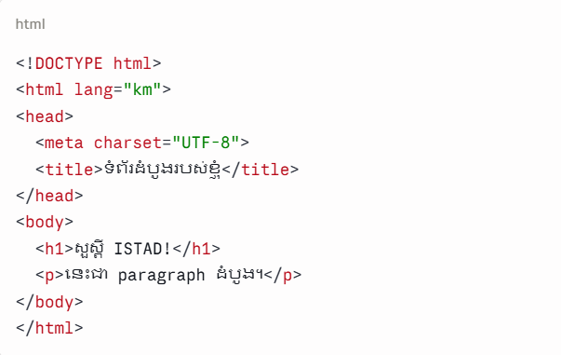
HTML
HTML(HyperText Markup Language)គឺជា standard markup language ដែលត្រូវបានប្រើសម្រាប់បង្កើតទៅលើ Web page។ វាមិនមែនជា programming language ដូច Java ឬ JavaScript នោះទេ ព្រោះវាមិនមាន logic, loop ឬ condition ឡើយ។ តួនាទីចម្បងរបស់វាគឺកំណត់នូវ Structure និង Content នៃគេហទំព័រ ដោយប្រើប្រាស់សមាធាតុ (elements) ដូចជា headings, paragraphs, images និង links ជាដើម។
រៀបរៀងដោយ​ : ឆោម​ ទិត្យសិលា

Slide 4
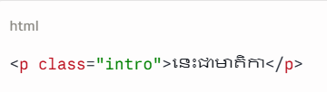
2. BasicTerminology
មុននឹងចាប់ផ្តើមសរសេរកូដ យើងត្រូវយល់ពីពាក្យបច្ចេកទេសមូលដ្ឋានជាមុនសិន។
តើ Tag និង Element ខុសគ្នាយ៉ាងណា?
Tag សំដៅលើសញ្ញាបើក <p> និងសញ្ញាបិទ </p> តែប៉ុណ្ណោះ
Element សំដៅលើ opening tag + content + closing tag ទាំងមូល
Attribute គឺជាព័ត៌មានបន្ថែមដែលដាក់នៅក្នុង opening tag ក្នុងទម្រង់ name="value"
រៀបរៀងដោយ​ : ឆោម​ ទិត្យសិលា

Slide 5
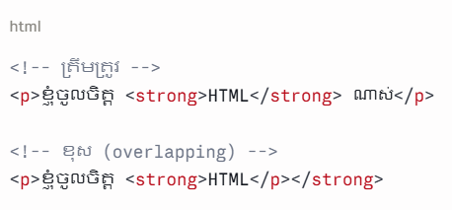
2. Basic Terminology
Nesting (ការដាក់ element ក្នុង element):
ពេលដែលយើងដាក់ element មួយនៅក្នុង element មួយទៀត យើងត្រូវបិទតាមលំដាប់ត្រឡប់ក្រោយ បើមិនដូច្នេះទេ browser នឹងបកស្រាយកូដខុសពីអ្វីដែលយើងចង់បាន។
Void Elements:
Element មួយចំនួនគ្មាន content និងគ្មាន closing tag ដែលគេហៅថា void elements រួមមាន៖ <br> <hr> <img> <input> <meta> និង <link> ជាដើម។
រៀបរៀងដោយ​ : ឆោម​ ទិត្យសិលា

Slide 6
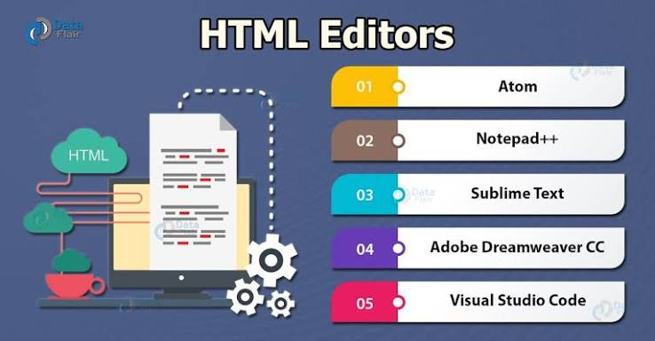
3. HTML Editor
ដើម្បីសរសេរកូដ HTML យើងអាចប្រើកម្មវិធីណាមួយក៏បាន សូម្បីតែ Notepad ធម្មតា។ ប៉ុន្តែដើម្បីឱ្យការសរសេរកូដមានប្រសិទ្ធភាព គេនិយមប្រើ Editor ដែលមានមុខងារជំនួយ។
Visual Studio Code (VS Code) គឺជា open source editor ដ៏ពេញនិយម ដែលមានលក្ខណៈ៖
Free និង Open-source
Lightweight និង highly customizable
ផ្តល់នូវ extensions ជាច្រើនដែលជួយសម្រួលដល់ការសរសេរកូដ
Editor ផ្សេងទៀតដែលគេនិយមប្រើមាន WebStorm, Sublime Text និង Notepad++។
រៀបរៀងដោយ​ : ឆោម​ ទិត្យសិលា

Slide 7
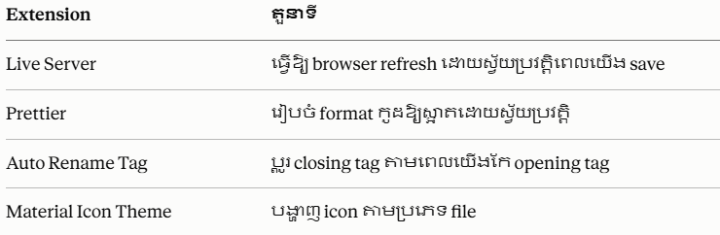
3. HTML Editor
ផ្នែកបន្ថែម (Extension) ដែលគួរដំឡើង:
Emmet គឺជាមុខងារដែលភ្ជាប់មកជាមួយ VS Code ស្រាប់។ ដោយគ្រាន់តែវាយសញ្ញា ! រួចចុច Tab នោះ VS Code នឹងបង្កើត HTML boilerplate ទាំងមូលឱ្យយើងភ្លាមៗ។
រៀបរៀងដោយ​ : ឆោម​ ទិត្យសិលា

Slide 8
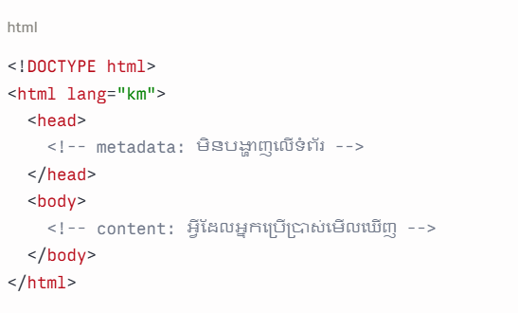
4. Construction of Web Page
HTML គ្រប់រូបត្រូវបានបែងចែកជាពីរផ្នែកធំៗ គឺ <head> និង <body>។
ផ្នែក <head> ផ្ទុកនូវព័ត៌មានអំពីឯកសារ (metadata) ដែលអ្នកប្រើប្រាស់មិនមើលឃើញដោយផ្ទាល់ ប៉ុន្តែមានសារៈសំខាន់សម្រាប់ browser និង search engine។ ចំណែក <body> ផ្ទុកនូវមាតិកាទាំងអស់ដែលបង្ហាញនៅលើអេក្រង់។
រៀបរៀងដោយ​ : ឆោម​ ទិត្យសិលា

Slide 9
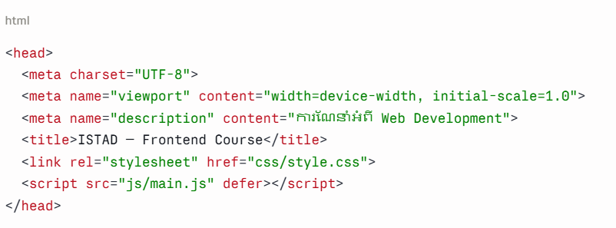
4. Construction of Web Page
viewport គឺចាំបាច់ណាស់សម្រាប់ធ្វើឱ្យគេហទំព័រមានលក្ខណៈ responsive នៅលើទូរស័ព្ទ
description គឺជាអត្ថបទដែលបង្ហាញនៅក្នុងលទ្ធផលស្វែងរករបស់ Google
defer ធ្វើឱ្យ script មិន block ការ parse HTML
រៀបរៀងដោយ​ : ឆោម​ ទិត្យសិលា

Slide 10
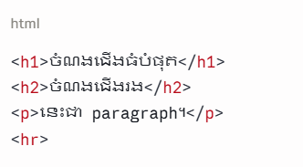
5. Core Tags in HTML
Headings និង Paragraphs
HTML ផ្តល់នូវ heading ចំនួន ៦ កម្រិត ចាប់ពី <h1> ដល់ <h6> ដែលបង្ហាញពីលំដាប់សារៈសំខាន់នៃមាតិកា។ ក្នុងមួយទំព័រយើងគួរប្រើ <h1> តែមួយប៉ុណ្ណោះ ដែលតំណាងឱ្យប្រធានបទចម្បង។
រៀបរៀងដោយ​ : ឆោម​ ទិត្យសិលា

Slide 11
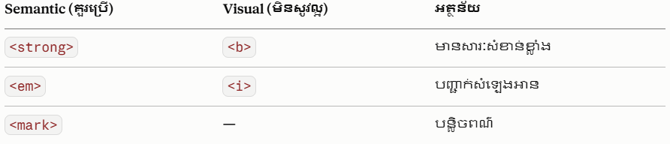
5. Core Tags in HTML
Text Formatting: Semantic ធៀបនឹង Visual:
ភាពខុសគ្នាគឺ <strong> និង <em> ផ្តល់នូវ អត្ថន័យ ដល់ screen reader ខណៈដែល <b> និង <i> គ្រាន់តែផ្លាស់ប្តូររូបរាងតែប៉ុណ្ណោះ។
រៀបរៀងដោយ​ : ឆោម​ ទិត្យសិលា

Slide 12
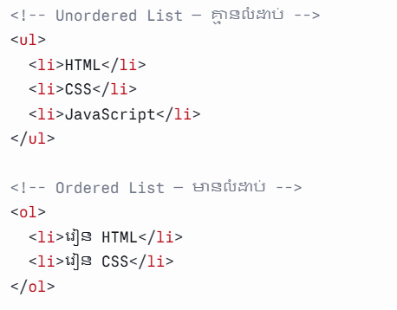
5. Core Tags in HTML
Lists:
យើងប្រើ <ul> នៅពេលដែលលំដាប់នៃធាតុមិនសំខាន់ ដូចជាបញ្ជីមុខវិជ្ជា។ ចំណែក <ol> ប្រើនៅពេលដែលលំដាប់មានសារៈសំខាន់ ដូចជាជំហាននៃការដំឡើងកម្មវិធីជាដើម។
រៀបរៀងដោយ​ : ឆោម​ ទិត្យសិលា

Slide 13
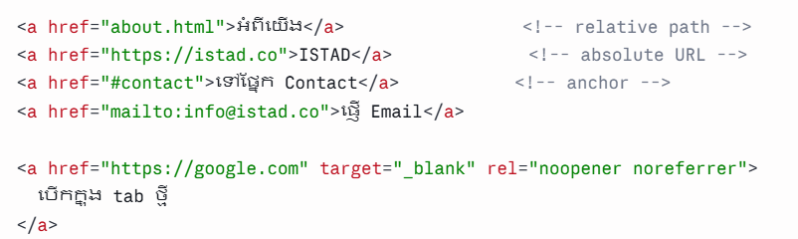
5. Core Tags in HTML
Links (<a> element):Link គឺជាមូលដ្ឋានគ្រឹះនៃពាក្យ "HyperText" ក្នុង HTML ព្រោះវាអនុញ្ញាតឱ្យទំព័រនីមួយៗភ្ជាប់ទៅគ្នា។
រៀបរៀងដោយ​ : ឆោម​ ទិត្យសិលា

Slide 14
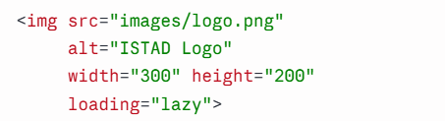
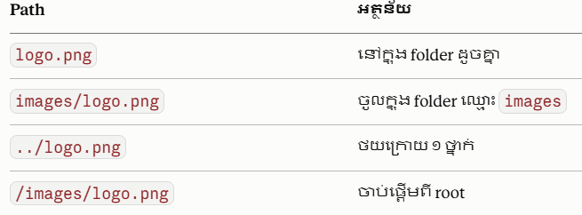
6. Adding Content
រូបភាព (Images):
Attribute alt គឺចាំបាច់ជានិច្ច ព្រោះវាមានតួនាទីបីយ៉ាង៖ ជួយ screen reader អានឱ្យអ្នកពិការភ្នែក ជួយបង្កើនប្រសិទ្ធភាព SEO និងបង្ហាញអត្ថបទជំនួសនៅពេលរូបភាពផ្ទុកមិនបាន។
File Path:
រៀបរៀងដោយ​ : ឆោម​ ទិត្យសិលា

Slide 15
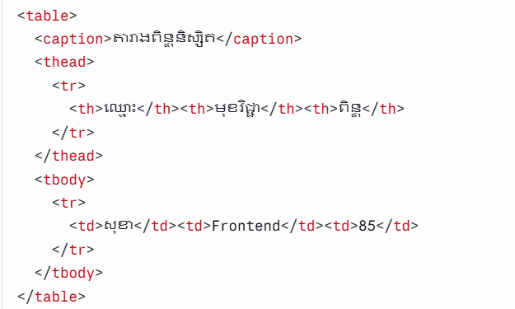
6. Adding Content
តារាង (Tables):តារាងត្រូវបានប្រើសម្រាប់បង្ហាញ ទិន្នន័យ ដែលមានទំនាក់ទំនងគ្នាតែប៉ុណ្ណោះ។ កាលពីមុនគេធ្លាប់ប្រើតារាងសម្រាប់រៀបចំ layout ប៉ុន្តែសព្វថ្ងៃវាមិនត្រូវបានណែនាំទៀតទេ ព្រោះយើងមាន CSS Flexbox និង Grid ជំនួសវិញ។
រៀបរៀងដោយ​ : ឆោម​ ទិត្យសិលា

Slide 16
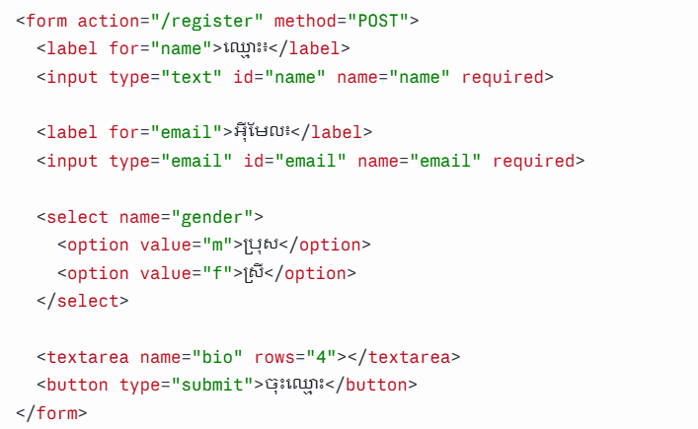
6. Adding Content
ទម្រង់ (Forms):Form គឺជាមធ្យោបាយសំខាន់បំផុតសម្រាប់ការទទួលយកទិន្នន័យពីអ្នកប្រើប្រាស់ រួចផ្ញើទៅកាន់ server។
Attribute for របស់ <label> ត្រូវតែផ្គូផ្គងនឹង id របស់ <input> ដើម្បីឱ្យ screen reader យល់ថា label នេះជាកម្មសិទ្ធិរបស់ input ណាមួយ។
រៀបរៀងដោយ​ : ឆោម​ ទិត្យសិលា

Slide 17
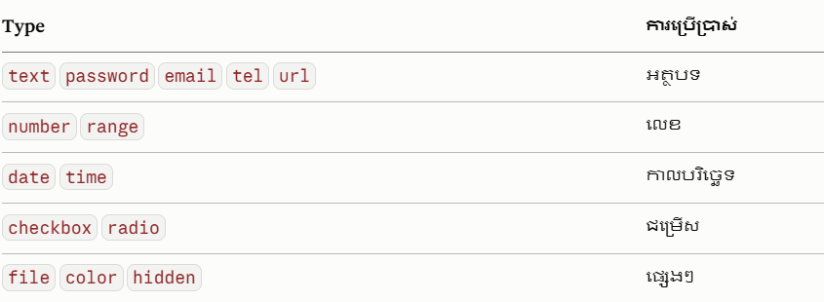
6. Adding Content
ប្រភេទនៃ Input:
រៀបរៀងដោយ​ : ឆោម​ ទិត្យសិលា

Slide 18
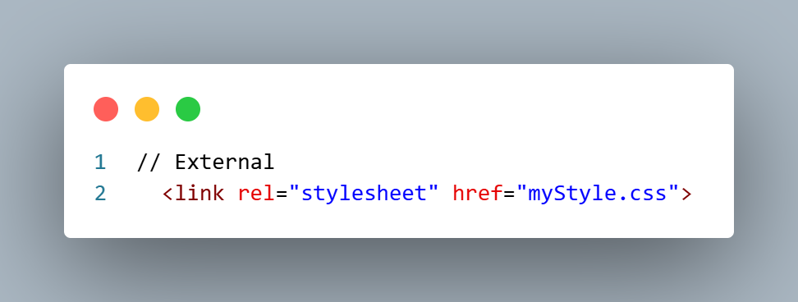
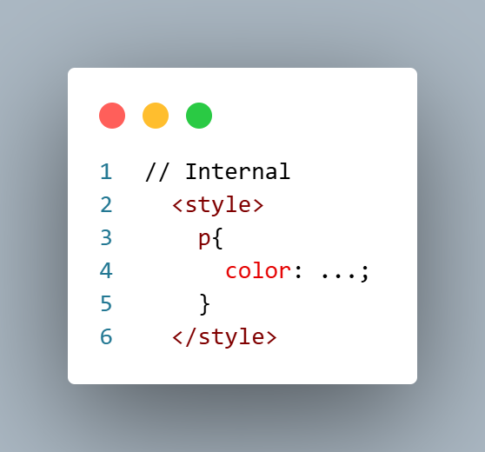
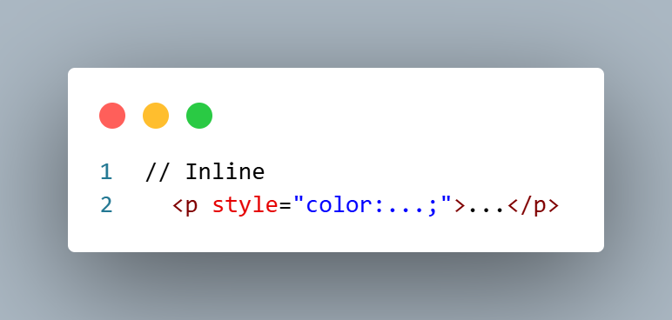
7. HTML Basic Style
HTML Basic Style : ជារបៀបដែលយើងកំណត់ប្រើប្រាស់ CSS ទៅក្នុង HTML ដើម្បីកែប្រែនិងធ្វើឲ Website របស់យើងមានរចនាបថកាន់តែទាក់ទាញ។
របៀបនៃការប្រើប្រាស់ Style មាន3របៀបគឺ
External
Internal
Inline
រៀបរៀងដោយ៖ នឿម សក្កដា

Slide 19
8. HTML Image and File Path
HTML Image (<img>)
ប្រើសម្រាប់បញ្ចូលរូបភាពក្នុង Webpage
src : កំណត់ទីតាំងរូបភាព
alt : ពិពណ៌នារូបភាព (ជួយ Accessibility និង SEO)
width/height : កំណត់ទំហំរូបភាព
<img src="image.jpg" alt="Image description">
រៀបរៀងដោយ៖ មុឹង ចាន់ស្រីមុី

Slide 20
8. HTML Image and File Path
File Path
ជាទីតាំងដែលប្រាប់ Browser ដើម្បីស្វែងរក File។
Relative Path : File នៅក្នុង Project Folder ដូចគ្នា។
Example: images/logo.png
Absolute Path : ប្រើ URL ពេញលេញពី Internet។
Example: https://example.com/logo.png
រៀបរៀងដោយ៖ មុឹង ចាន់ស្រីមុី

Slide 21
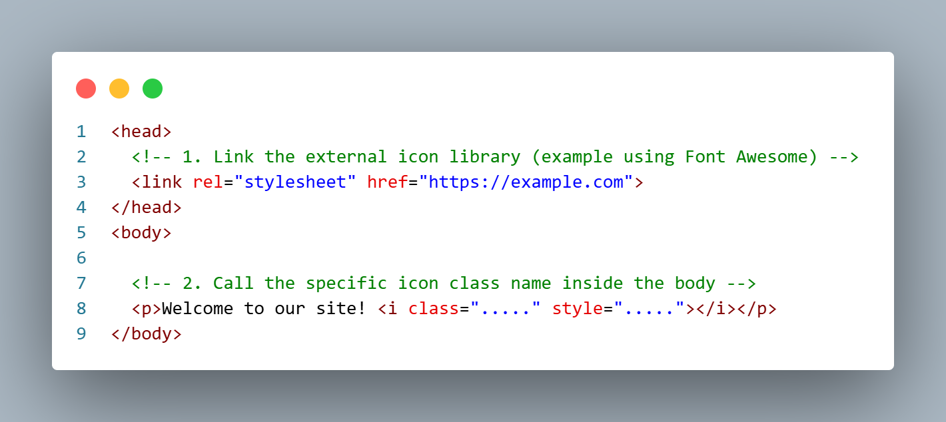

9. Icons
Icon : ជារូបតំណាង ឬជា Visual Graphic ដែលតំណាងឲកម្មវិធី ឬឯកសារក្នុងទម្រង់តូច។
រៀបរៀងដោយ៖ នឿម សក្កដា

Slide 22
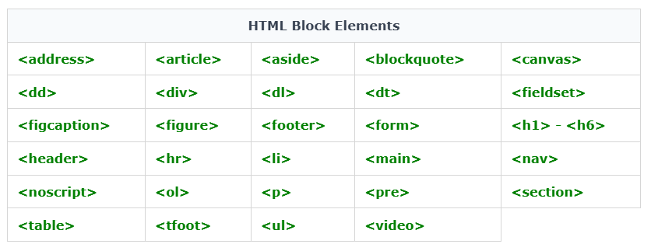
10. Block and Inline
Block level element : ជាបណ្តុំelement ដែលតែងតែចុះបន្ទាត់ជានិច្ចដោយសារតែទំហំនៃ content ត្រូវបានវាតទី 100% នៃ view port ឬ browser។
រៀបរៀងដោយ៖ នឿម សក្កដា

Slide 23
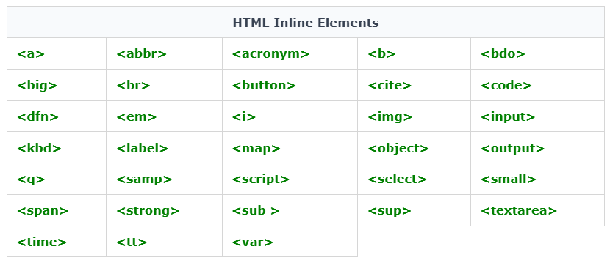
10. Block and Inline
Inline level element : ជាelement មិនចុះបន្ទាត់ដូច Block level ទេព្រោះដោយសារតែវាស៊ីទំហំដែល content ត្រូវការជាក់ស្តែងនៅក្នុង browser។
រៀបរៀងដោយ៖ នឿម សក្កដា

Slide 24
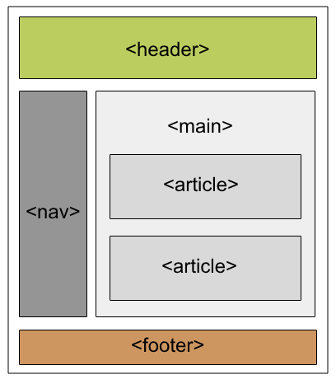
11. Semantic and Accessibility
11.1. Understanding semantic HTML and its benefits
Semantic : គឺជាការពណ៌នាអំពីអត្ថន័យនៃប្លង់នីមួយៗច្បាស់លាស់ទៅកាន់ browser ឬ developer។
ដើម្បីអាចឲប្លង់របស់យើងមានលក្ខណៈជា Semantic បានយើងគួរតែមានផ្នែកសំខាន់ៗដូចជា:
Header
Navigation
Main Content
Side-bar
Footer
រៀបរៀងដោយ៖ នឿម សក្កដា

Slide 25
11. Semantic and Accessibility
11.1. Understanding semantic HTML and its benefits
អត្ថប្រយោជន៍នៃ Semantic HTML :
Better Readability : Semantic tags នឹងធ្វើឲរចនាសម្ព័ន្ធ Code របស់យើងងាយស្រួលយល់ ហើយក៏អាចឲ developers ផ្សេងងាយយល់ផងដែរ។
User Experience : User នឹងងាយយល់លឿនអំពីខ្លឹមសារអត្ថន័យ នៃ Web-page របស់យើងបាន។
Better SEO : ពពួក Search Engines ដូចជា Google, ជាដើមអាចនឹងងាយយល់អំពីរចនាសម្ព័ន្ធ និងខ្លឹមសារ នៅក្នុង Web-page របស់យើងបាន។
Easier Maintenance : អាចឲយើងជា Developer ងាយស្រួលរកកន្លែង Error ឬ អាចឲយើងស្វែងរកនូវកន្លែងដែលយើងចង់ Update បានលឿន។
រៀបរៀងដោយ៖ នឿម សក្កដា

Slide 26
11. Semantic and Accessibility
11.2. Using semantic elements (header, nav, section, article, footer)
<header> : ជា element ដែលប្រើសម្រាប់បង្ហាញនូវសេចក្តីផ្តើមរបស់ Content នៃ Webpage ឬ section របស់យើង។
<nav> : ជា element ដែលប្រើសម្រាប់ឲ User អាច Click Navigation Link ដើម្បីផ្លាស់ទីពី Webpage មួយទៅ Webpage មួយទៀតបាន។
<section> : ជា element ដែលប្រើសម្រាប់បង្ហាញនូវខ្លឹមសារដាច់ដោយឡែក (section 1 មិនពាក់ព័ន្ធទៅនឹង section 2) នៅក្នុង Webpageរបស់យើង។
<article> : ជា element ដែលប្រើសម្រាប់បង្ហាញនូវខ្លឹមសារដាច់ដោយឡែក ហើយជាទូទៅវាជាផ្នែកមួយនៃ <section> មានន័យថាវានឹងវែកញែកខ្លឹមសារនៅក្នុង <section> ដាច់ដោយឡែកពីគ្នា។
រៀបរៀងដោយ៖ នឿម សក្កដា

Slide 27
11. Semantic and Accessibility
11.2. Using semantic elements (header, nav, section, article, footer)
<footer> ជា element ដែលប្រើសម្រាប់បង្ហាញនូវព័ត៌មានបន្ថែមពាក់ព័ន្ធទៅនឹង Webpage មានដូចជា Copyright, Contact information, Privacy Policy…..ជាដើម។
រៀបរៀងដោយ៖ នឿម សក្កដា

Slide 28
11. Semantic and Accessibility
11.3. Enhancing accessibility with proper markup
Semantic HTML : ជាការប្រើ HTML Element ឱ្យបានត្រឹមត្រូវ (ដូចជា <header>, <main>, <nav>, <section>) ដើម្បីឱ្យ Browser និង Screen Reader យល់ពីរចនាសម្ព័ន្ធ Website បានច្បាស់។
alt : ជា Attribute ដែលប្រើសម្រាប់ពិពណ៌នារូបភាព ដើម្បីឱ្យ Screen Reader អាចអានជំនួសរូបភាពបាន។
label : ជា Element ដែលប្រើសម្រាប់ភ្ជាប់ជាមួយ Form Input ដើម្បីឱ្យអ្នកប្រើប្រាស់ដឹងថា Input នីមួយៗប្រើសម្រាប់អ្វី។
រៀបរៀងដោយ៖ មុឹង ចាន់ស្រីមុី

Slide 29

11. Semantic and Accessibility
11.3. Enhancing accessibility with proper markup
Heading (<h1>–<h6>) : ជា Element ដែលប្រើសម្រាប់រៀបចំចំណងជើងតាមលំដាប់ ដើម្បីឱ្យ Content មានរចនាសម្ព័ន្ធច្បាស់លាស់ និងងាយអាន។
button និង link : ជា Element ដែលប្រើសម្រាប់អនុវត្តសកម្មភាព (Button) ឬភ្ជាប់ទៅកាន់ទំព័រ/ទីតាំងផ្សេងៗ (Link) ដោយប្រើ Element ឱ្យត្រឹមត្រូវ។
រៀបរៀងដោយ៖ មុឹង ចាន់ស្រីមុី

Slide 30
11. Semantic and Accessibility
11.4. Improving SEO with semantic HTML
Semantic HTML ជួយឱ្យ Search Engine យល់ពីរចនាសម្ព័ន្ធ Website បានល្អ និងបង្កើន SEO
Clear Structure : ជួយឱ្យ Search Engine យល់ពីរចនាសម្ព័ន្ធ និងខ្លឹមសារ Website បានងាយ។
Content Understanding : បង្ហាញថាផ្នែកណាជាចំណងជើង Navigation ឬ Main Content។
Improved Search Ranking : Website ដែលមានរចនាសម្ព័ន្ធច្បាស់លាស់ មានឱកាសបង្ហាញក្នុងលទ្ធផលស្វែងរក (Search Results) បានប្រសើរជាងមុន។
រៀបរៀងដោយ៖ មុឹង ចាន់ស្រីមុី

Slide 31

11. Semantic and Accessibility
11.4. Improving SEO with semantic HTML
Improved Search Ranking : Website ដែលមានរចនាសម្ព័ន្ធច្បាស់លាស់ មានឱកាសបង្ហាញក្នុងលទ្ធផលស្វែងរក (Search Results) បានប្រសើរជាងមុន។
More Efficient Crawling : Search Engine អាច Crawl និង Index Website បានលឿន និងត្រឹមត្រូវជាងមុន។
រៀបរៀងដោយ៖ មុឹង ចាន់ស្រីមុី

Slide 32
11. Semantic and Accessibility
11.5. Build Layout with semantic Tags
អ្វីទៅជាSemantic Tags?
Semantic Tags គឺជា HTML Elements ដែលមានអត្ថន័យច្បាស់លាស់ និងប្រើសម្រាប់រៀបចំ Layout របស់ Webpage ឱ្យមានរចនាសម្ព័ន្ធល្អ។
<header> : ក្បាលទំព័រ
<nav> : Navigation Menu
<main> : ខ្លឹមសារសំខាន់
<section> : បែងចែកខ្លឹមសារជាផ្នែក
<article> : ខ្លឹមសារដាច់ដោយឡែក
<aside> : ខ្លឹមសារបន្ថែម (Sidebar)
<footer> : បាតទំព័រ
រៀបរៀងដោយ៖ មុឹង ចាន់ស្រីមុី

Slide 33
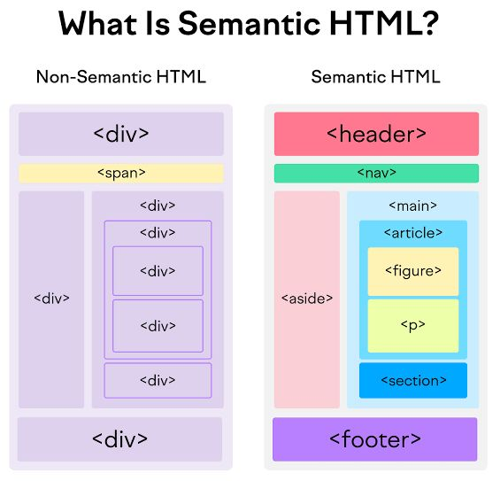
11. Semantic and Accessibility
11.5. Build Layout with semantic Tags
រៀបរៀងដោយ៖ មុឹង ចាន់ស្រីមុី

Slide 34




សមាជិកក្រុម
PHOTO
PHOTO
PHOTO
មុឹង
ចាន់ស្រីមុី
—
RUPP
អុន
វុធ្ធី
—
RUPP
ឆោម
ទិត្យសិលា
—
ISTAD
នឿម
សក្កដា
—
ISTAD

Slide 35
សូមអរគុណ!
With great achievement comes great responsibility!

